Slide 1
Escenarios de cambio climático
Gerardo Martín

Slide 2
Diseño experimental
Proceso ecológico
Proceso ecológico
Factor 1
Factor 2
Proceso ecológico

Slide 3
Cuando se cuenta con factores es necesario investigar todas las combinaciones posibles

Slide 4
Experimentos de simulación
Explorar sensibilidad a cambios de parámetros
Comportamiento con diferentes valores parámetros
Comprender espacio de parámetros inciertos
ϴ | Valor
β | ~ N(0.05, 0.001)
γ | 0.1
μ | 0.05

Slide 5
Parámetros libres
Parámetros fjos
ϴ | Valor
β | ~ N(0.05, 0.001)
γ | 0.1
μ | 0.05

Slide 6
Escenarios simulados utilizan todas las combinaciones posibles de valores
Algunos parámetros representan procesos inciertos, en cambio climático ...

Slide 7
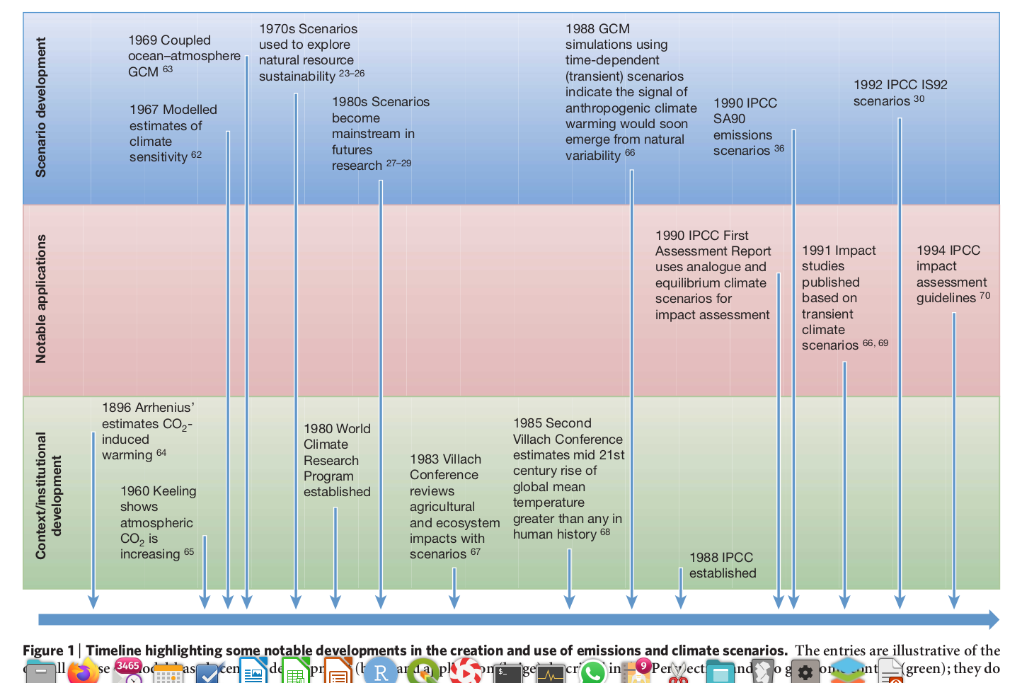
Historia de los posibles futuros planteados
Moss et al. 2010

Slide 8
Escenarios a partir de 1988
Cambios temporales de contribución antropogénica al cambio cimático.
Mecanismos de contribución antropogénica
  Cambios en absorción energética de atmósfera

Slide 9
Fases de desarrollo
Coupled Model Intercomparison Project
  Laboratorios diferentes proponen modelos de circulación global
  Comparan resultados
  IPCC los libera
    Versiones CMIP 1-6

Slide 10
Comparación de CMIP
CMIP 1 2 3 4 5 6
Aumento gradual de la resolución.
Disminución del error por discretización

Slide 11
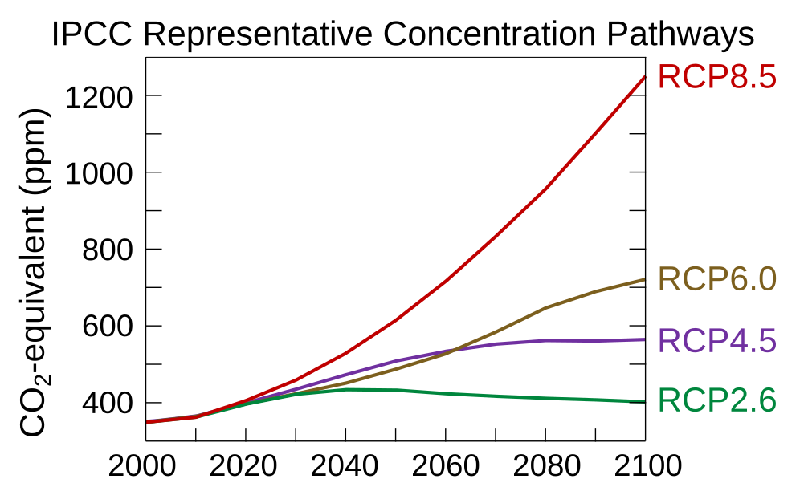
Número 8.5, 6.0, 4.5 y 2.6 son W/m²
Energía solar absorbida por atmósfera

Slide 12
Por lo tanto:
  8.5 → Escenario más severo
  2.6 → Escenario más sustentable
Cambios a uso de RCPs
  SSPs

Slide 13
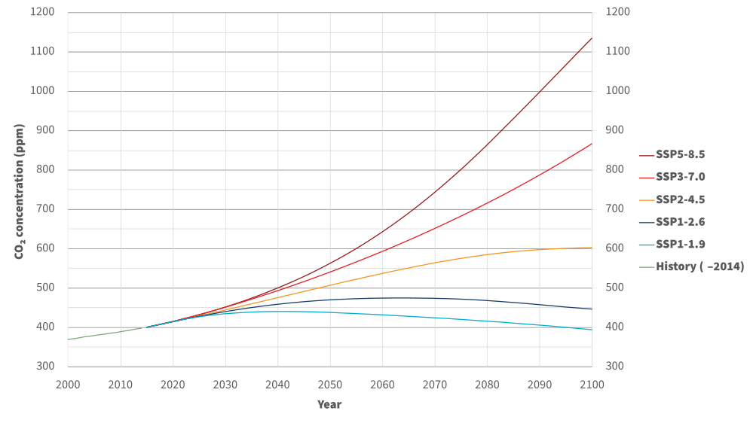
Shared socioeconomic pathways
Describen RCPs en términos sociales
Equivalencia directa

Slide 14
SSP1: Sustainability (Taking the Green Road)
SSP2: Middle of the road
SSP3: Regional rivalry (A Rocky Road)
SSP4: Inequality (A Road Divided)
SSP5: Fossil-Fueled Development (Taking the Highway)

Slide 15














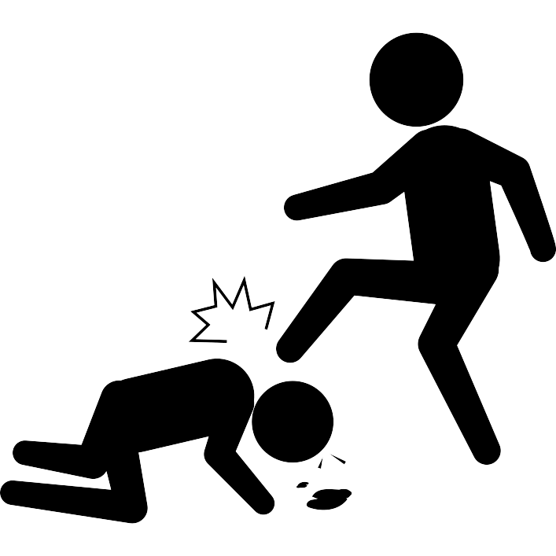



Narrativas humanas para el futuro
SSP1-1.9, 2.6
SSP2-4.5
SSP3-6.0
SSP4-7.0
SSP5-8.5

Slide 16
Cambio global
SSPs consideran cambio climático como eje del cambio global
  Crecimiento poblacional
  Condiciones socioeconómicas
  Cambio de cobertura y uso de suelo (urbanización)

